Slide 1

13 小河与青草

Slide 2
hé biān gǎn xiè hé àn jǐn jǐn
小河 边 感 谢 河岸 紧紧
bào zhù bì lǜ bì lǜ xǐ aì
抱 住 碧绿碧绿 喜爱
fèn gān kū qīng cǎo
水分 干枯 青 草
hún zhuó
浑 浊

Slide 3
小河 边 感 谢 河岸 紧紧
抱 住 碧绿碧绿 喜爱
水分 干枯 青 草
浑 浊

Slide 4


Slide 5
弯弯的小河边, 长满了青青的小草.

Slide 6
弯弯的小河边, 长满了青青的小草.

Slide 7
弯弯的小河边, 长满了青青的小草.

Slide 8
弯弯的小河边, 长满了青青的小草.

Slide 9
弯弯的小河边, 长满了青青的小草.

Slide 10
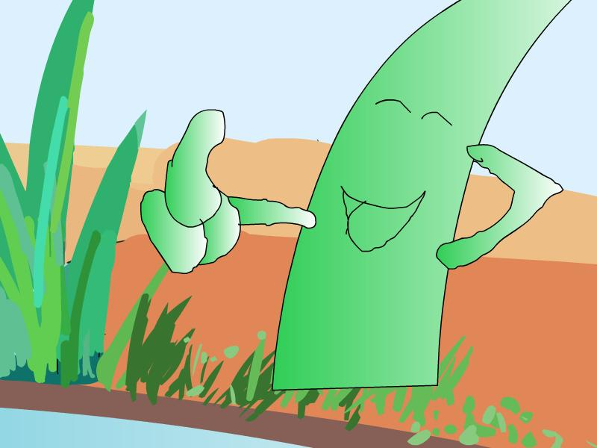
小草对小河说: “你的水真清啊,一眼能看到底. ”

Slide 11
小草对小河说: “你的水真清啊,一眼能看到底. ”

Slide 12
小草对小河说: “你的水真清啊,一眼能看到底. ”

Slide 13
小草对小河说: “你的水真清啊,一眼能看到底. ”

Slide 14

小河说: “ 这要感谢你呀! 是你把河岸的泥土紧紧抱住,要不,我早就变成浑浊的泥水了.”

Slide 15
小河说: “ 这要感谢你呀! 是你把河岸的泥土紧紧抱住,要不,我早就变成浑浊的泥水了.”

Slide 16
小河说: “ 这要感谢你呀! 是你把河岸的泥土紧紧抱住,要不,我早就变成浑浊的泥水了.”

Slide 17
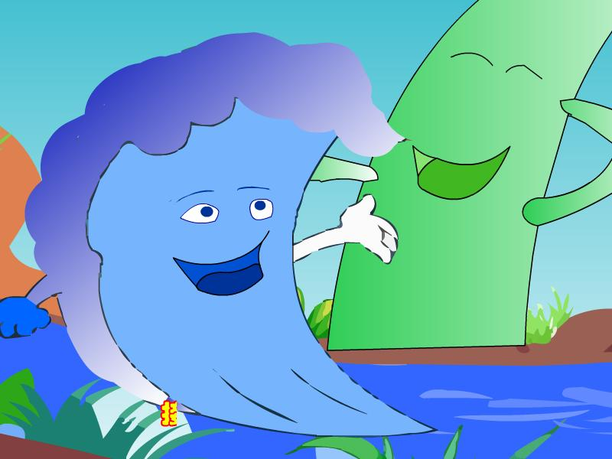
接着,小河对小草说: “ 你长得碧绿碧绿的,真让人喜爱!”

Slide 18
接着,小河对小草说: “ 你长得碧绿碧绿的,真让人喜爱!”

Slide 19
接着,小河对小草说: “ 你长得碧绿碧绿的,真让人喜爱!”

Slide 20
接着,小河对小草说: “ 你长得碧绿碧绿的,真让人喜爱!”

Slide 21

小草说: “ 这也要感谢你呀! 是你给了我充足的水分,要不,我早就干枯了.”

Slide 22
小草说: “ 这也要感谢你呀! 是你给了我充足的水分,要不,我早就干枯了.”

Slide 23
小草说: “ 这也要感谢你呀! 是你给了我充足的水分,要不,我早就干枯了.”

Slide 24
小草说: “ 这也要感谢你呀! 是你给了我充足的水分,要不,我早就干枯了.”

Slide 25

小河流得更欢了,小草也长得更绿了.

Slide 26
小河流得更欢了,小草也长得更绿了.

Slide 27
小河流得更欢了,小草也长得更绿了.

Slide 28
小河流得更欢了,小草也长得更绿了.

Slide 29
13 小河与青草
弯弯的小河边，长满了青青的小草。
小草对小河说：“你的水真清啊，一眼能看到底。”
小河说：“这要感谢你呀！是你把河岸的泥土紧紧抱住，要不，我早就变成浑浊的泥水了。”
接着，小河对小草说：“你长得碧绿碧绿的，真让人喜爱！”
小草说：“这也要感谢你呀！是你给了我充足的水分，要不，我早就干枯了．”
小河流得更欢了，小草也长得更绿了。

